Slide 1
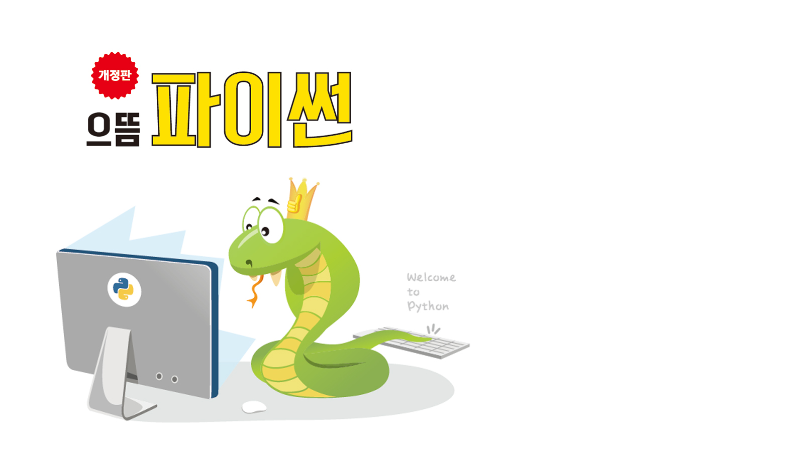
1장 파이썬 소개

Slide 2
학습목표
다음의 용어를 이해하고 설명할 수 있다: 프로그램, 프로그래밍, 소프트웨어, 하드웨어
파이썬의 역사와 파이썬이 가진 특징을 이해한다.
컴파일러와 인터프리터 언어의 차이를 이해한다.
파이썬 개발도구를 설치하고 사용법을 이해한다.
간단한 파이썬 프로그램을 만들 수 있다.
파이썬 프로그램의 명령이 해석되고 실행되는 과정에 대해 이해한다.
파이썬 통합 개발 환경의 필요성을 이해하고 활용할 수 있다.
파이썬 프로그램을 통해 원하는 메시지를 출력할 수 있다.
대화형 모드를 이용하여 간단한 계산을 수행할 수 있다

Slide 3
1.1 일상 생활에서 느끼는 프로그램과 소프트웨어
우리의 일상에서 컴퓨터와 스마트폰과 같은 정보통신 기계와 이 기계에서 작동되는 소프트웨어의 중요성은 점점 더 증가하고 있다.
아침에 스마트폰의 알람 소리에 맞춰 눈을 뜨고 스마트폰을 통해 하루 일정을 확인하고, 스마트폰을 통해 오늘 날씨를 확인하여 외출복을 고르는 것은 필자나 독자들의 흔한 일상이 아닐까 싶다.
혹은 회사에 출근하거나 학교에 다니는 사람들은 지하철이나 버스 안에서 스마트폰을 통해 음악을 감상하고, 게임을 하며, 메신저로 정보를 전달하고, SNS를 통해서 서로 정보를 교환하는 것도 아주 흔한 모습일 것이다.
이러한 기계는 어떻게 동작하는 것일까?

Slide 4
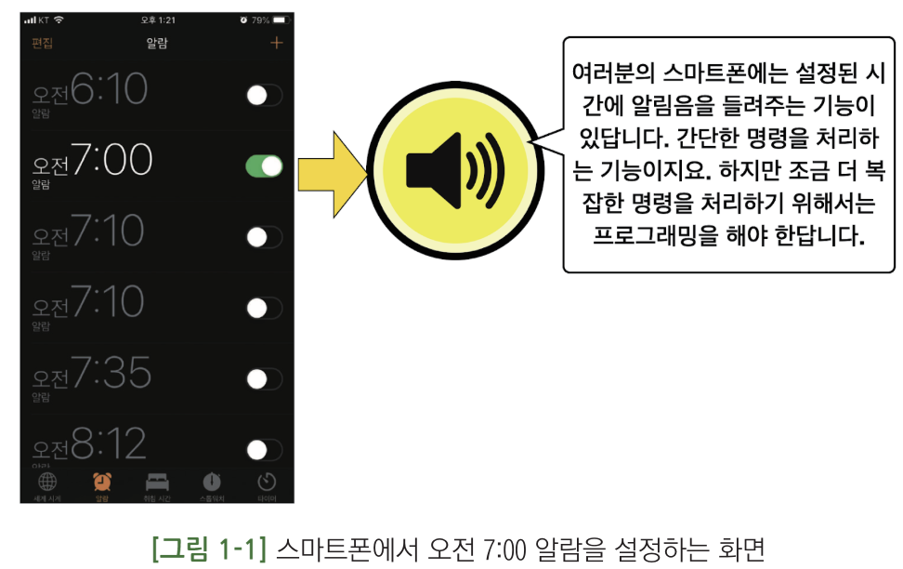
1.1 일상 생활에서 느끼는 프로그램과 소프트웨어
스마트폰에는 시계의 기능이 내장되어 있다.
시계 프로그램에 “스마트폰의 시간이 오전 7시가 되면 알람 소리를 들려주도록 하라”라는 명령을 넣을 수 있다.

Slide 5
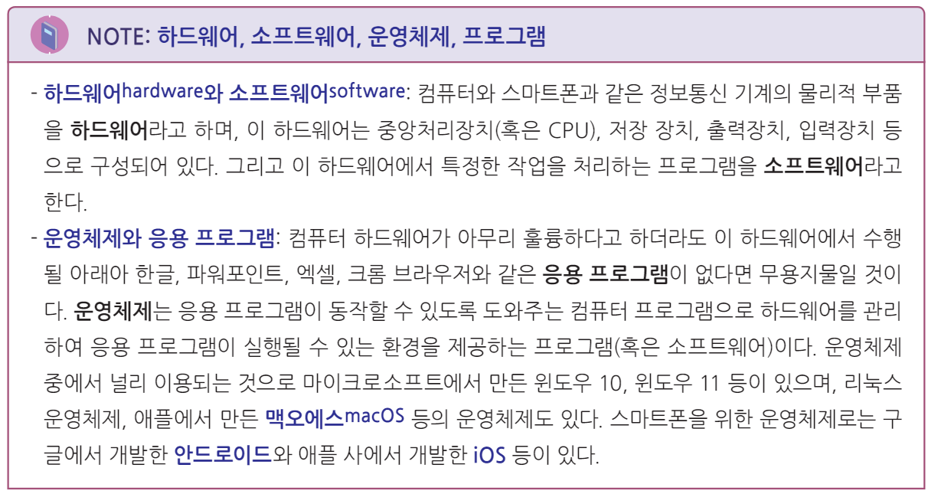
1.1 일상 생활에서 느끼는 프로그램과 소프트웨어

Slide 6
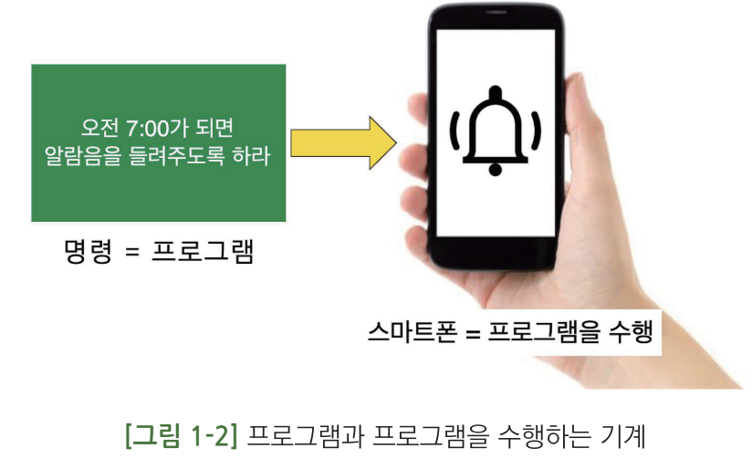
1.1 일상 생활에서 느끼는 프로그램과 소프트웨어
스마트폰은 지정된 명령어를 수행할 수 있는 하드웨어와 소프트웨어가 있기 때문에 명령 수행이 가능

Slide 7
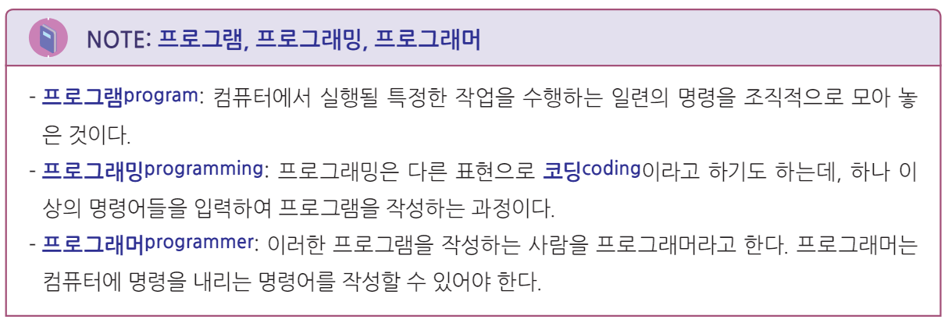
1.1 일상 생활에서 느끼는 프로그램과 소프트웨어

Slide 8
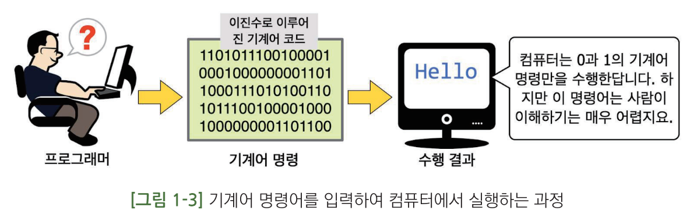
1.1 일상 생활에서 느끼는 프로그램과 소프트웨어
컴퓨터는 0(OFF)과 1(ON)의 이진^{binary} 값만을 이해하고 저장함.
최종적으로 컴퓨터가 수행하는 명령은 000010010001111...의 값으로 된 명령
01001000100...과 같은 명령은 사람이 이해하기 어렵고 작성 시간이 오래 걸리며 오류가 많고 수정이 힘들다.
사람이 이해할 수 있는 프로그래밍 언어를 이용하여 명령 입력

Slide 9
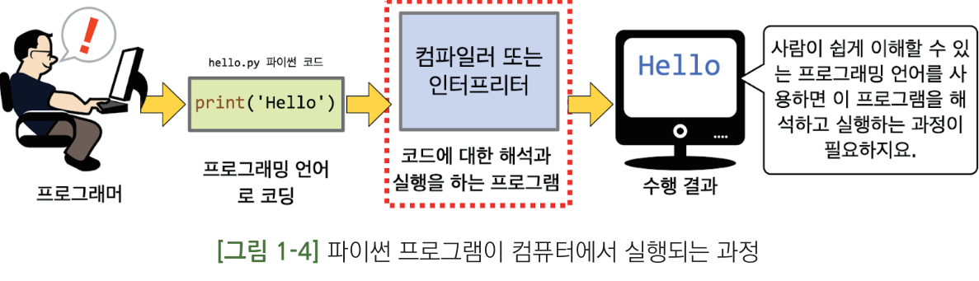
1.1 일상 생활에서 느끼는 프로그램과 소프트웨어
프로그래머는 hello.py라는 이름의 파이썬 명령어를 이용한 프로그램을 작성
인터프리터라는 프로그램이 hello.py라는 프로그램을 기계어 명령어로 변환하여 컴퓨터에서 실행

Slide 10
1.1 일상 생활에서 느끼는 프로그램과 소프트웨어
프로그래밍 언어
컴퓨터 시스템을 구동시키는 소프트웨어를 만들기 위한 인위적인 언어
컴퓨터가 수행할 수 있는 엄격한 형식의 문법이 있다.
자동차나 프린터 등의 미리 틀이 정해진 기계(임베디드 시스템^{Embedded System})에서 제한된 목적과 용도로 사용되는 프로그래밍 언어는 수행 속도가 중요하므로 C 혹은 C++ 언어를 주로 사용
웹 서비스를 위해서는 HTML과 같은 마크업 언어와 JavaScript, PHP와 같은 언어가 많이 사용
스마트폰 어플리케이션을 만들기 위해서는 Java, Swift, Kotlin 등의 언어가 사용
그 중 파이썬^{python}은 강력하면서도 배우기 쉬움

Slide 11
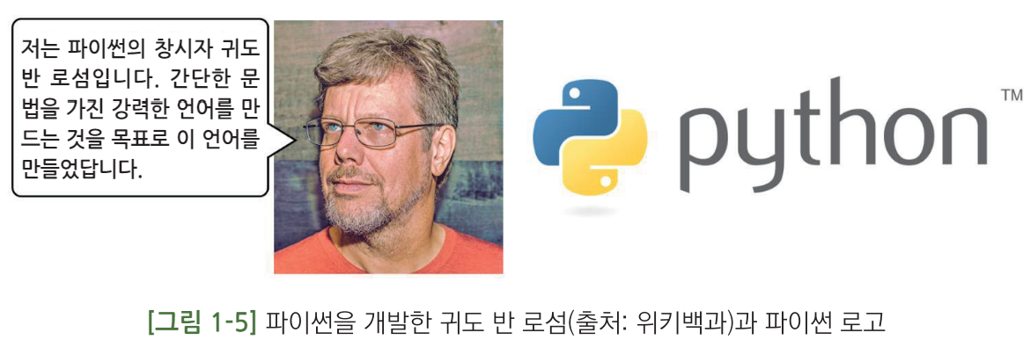
1.2 파이썬 소개
1989년 귀도 반 로썸(Guido Van Rossum)에 의해 개발
인터프리터 방식의 객체지향 프로그래밍 언어
귀도 반 로썸이 좋아했던 영국 코미디 영화 "몬티 파이썬의 날아다니는 서커스(Monty Python's Flying Circus)"에서 따온 이름

Slide 12
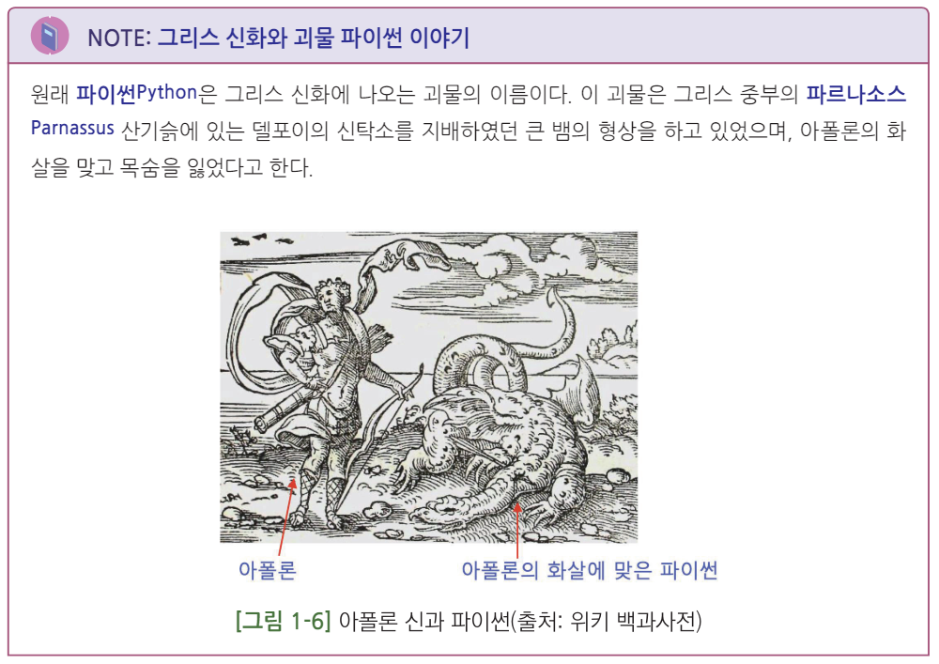
1.2 파이썬 소개

Slide 13
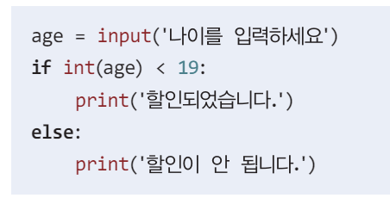
1.2 파이썬 소개
프로그래밍 언어와 같이 만들어낸 인공언어와 구분하여 사람들이 일상에서 사용하는 언어를 자연언어라고 한다
소스 코드^{source code}
프로그래밍 언어로 작성된 명령어들의 목록
소스 파일^{source file}
소스 코드가 저장된 파일
< 소스코드 예시 >
정해진 문법에 맞게 명령을 입력하면
컴퓨터는 이 코드를 실행하여 결과를 보여준다

Slide 14
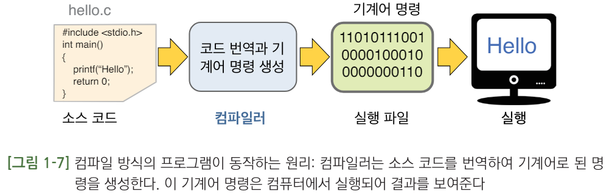
1.2 파이썬 소개
컴파일 방식
소스 코드를 기계어로 번역한 후 이 기계어 명령을 실행하는 방식
C, C++, 파스칼 등의 언어가 있음

Slide 15
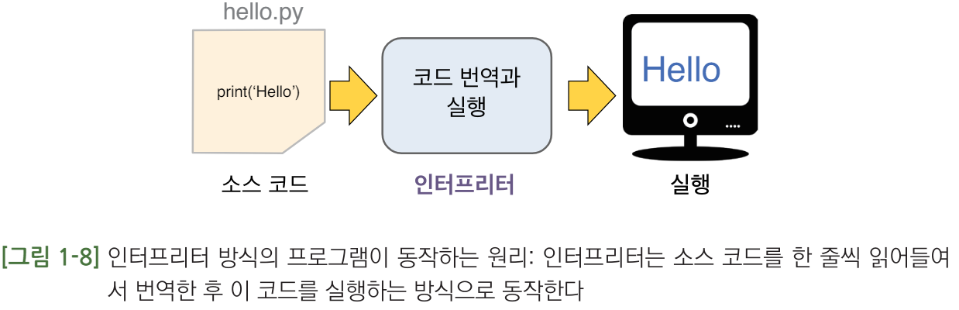
1.2 파이썬 소개
인터프리터 방식
프로그램 명령어를 한 번에 한 줄씩 읽어 번역한 후 바로 실행
파이썬, BASIC 등의 언어가 있음

Slide 16
1.2 파이썬 소개
인터프리터 방식과 컴파일 방식의 비교
 | 인터프리터 방식 | 컴파일 방식
정의 | 명령어들을 한번에 한 줄씩 읽어 들여서 실행하는 방식이다. | 명령을 기계어로 번역하여 실행파일을 생성하고 이것을 동작시키는 방식이다.
장점 | 컴파일 단계를 거칠 필요가 없기 때문에 코드의 수행 결과를 바로 확인할 수 있다. | 기계어 코드를 바로 실행시키므로 일반적인 경우 속도가 더 빠르다
단점 | 실행 시간이 느리다. | 원시 프로그램의 크기가 크다면 번역 과정에 상당한 시간이 소요된다. 코드의 결과를 즉시 확인할 수 없다.
사용되는 언어 | 파이썬, BASIC 등 | C/C++, 자바, FORTRAN, PASCAL 등

Slide 17
1.2 파이썬 소개
파이썬이 인기 있는 이유
직관적이고 단순한 문법
배우는데 시간이 비교적 적게 걸림
축약된 코딩이 가능함
짧은 코딩으로 많은 기능을 수행할 수 있음
오픈소스^{Open source} 방식을 채택하여 방대한 라이브러리를 무료로 편리하게 이용할 수 있음
객체지향 프로그래밍 언어의 특징을 가짐

Slide 18
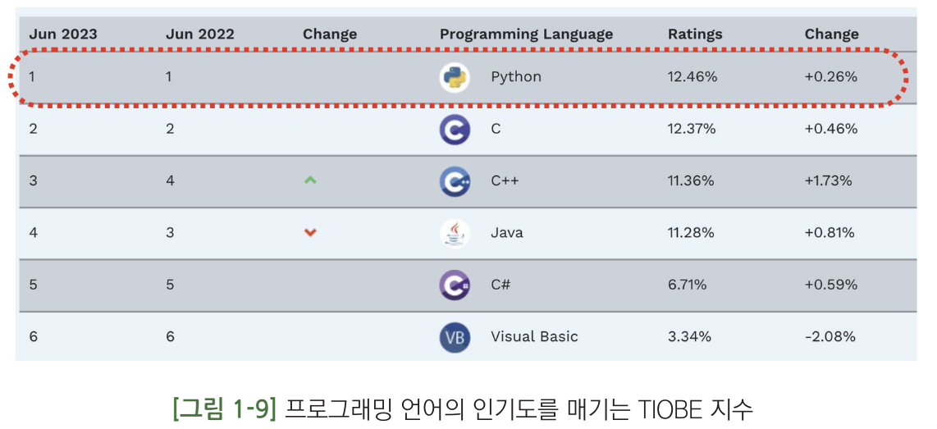
1.2 파이썬 소개
파이썬의 인기

Slide 19
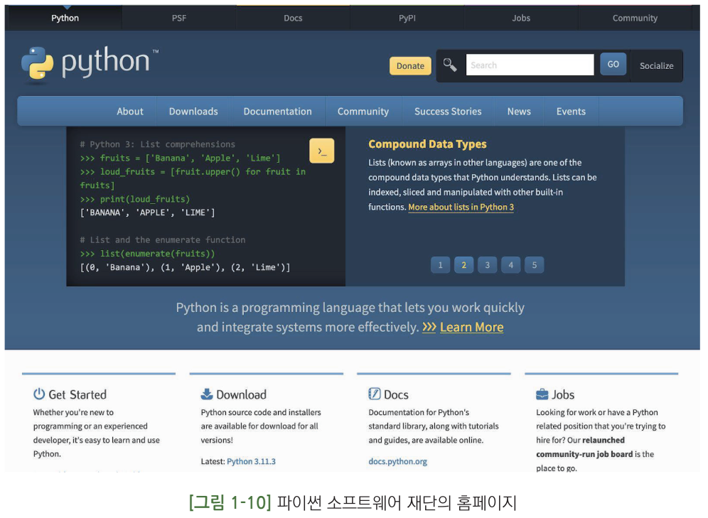
1.3 파이썬 설치와 사용
홈페이지 접속
http://www.python.org/

Slide 20
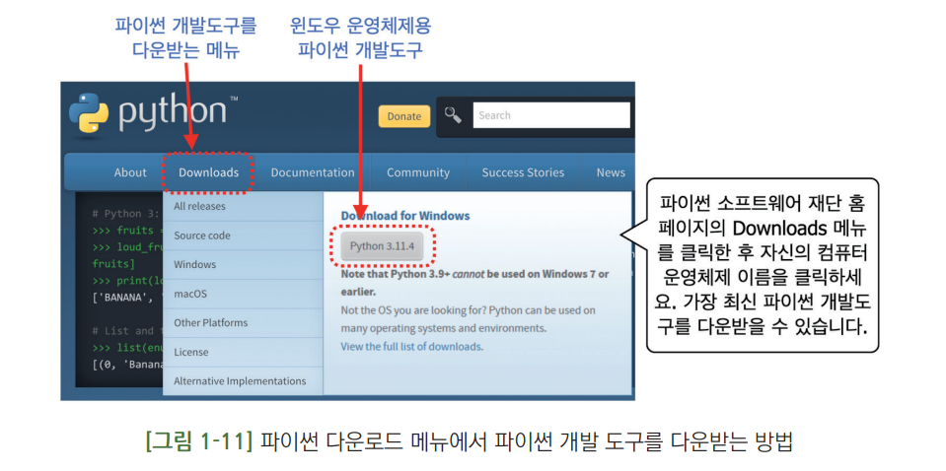
1.3 파이썬 설치와 사용
다운로드 페이지 접속
이 화면과 파이썬 버전은 최신 버전이 아닐 수 있습니다

Slide 21
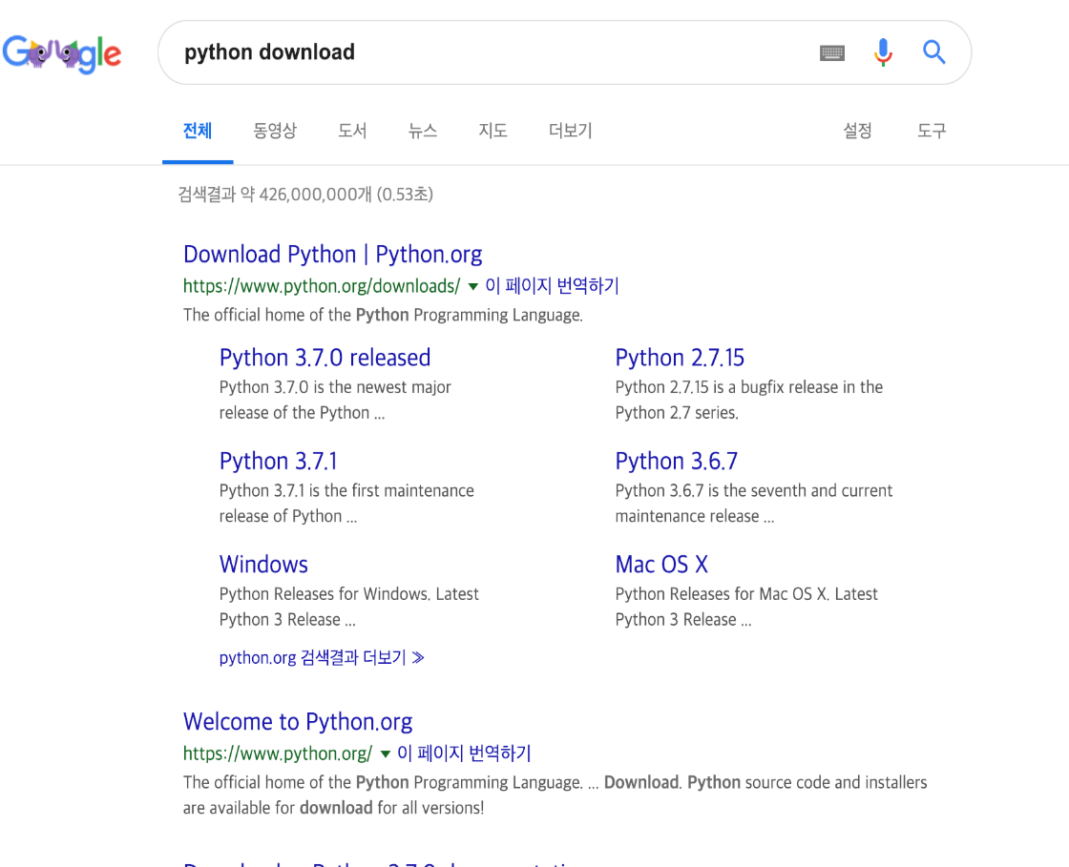
1.3 파이썬 설치와 사용
또는 Google.com에 접속하여 “python download”를 검색

Slide 22
1.3 파이썬 설치와 사용
다운로드 페이지에서 "Download Python 3.11.4"를 선택(최신 버전 다운로드)
운영체제(macOS, Windows, Linux 등)를 선택 후 다운

Slide 23
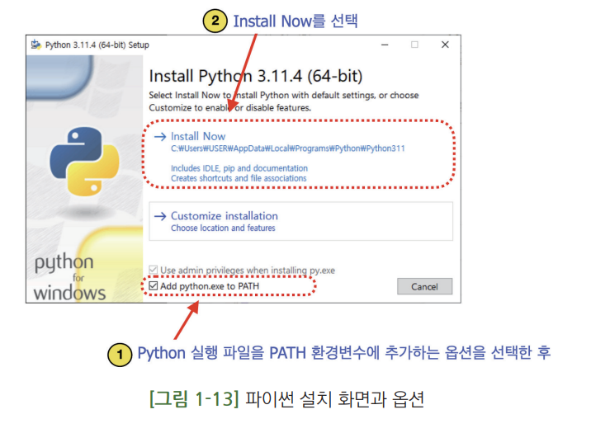
1.3 파이썬 설치와 사용
python-3.11.4.exe 실행 후
“Install launcher for all users(recommended)“
“Add Python.eye to PATH“ 선택

Slide 24
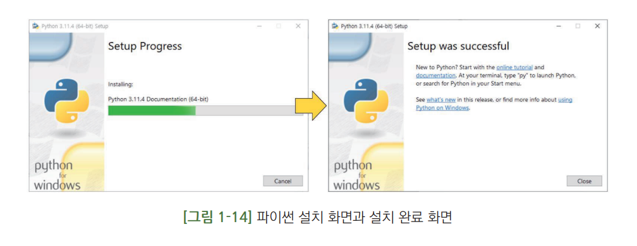
1.3 파이썬 설치와 사용
“Install Now"를 눌러 설치를 시작
설치 완료 화면

Slide 25
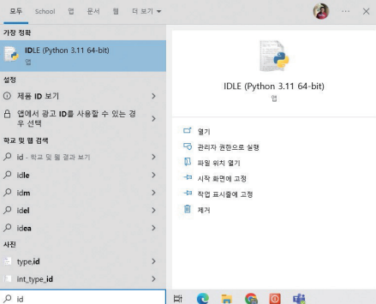
1.4 파이썬 대화창 사용하기
시작 버튼을 눌러 “id”를 검색
IDLE을 눌러서 실행

Slide 26
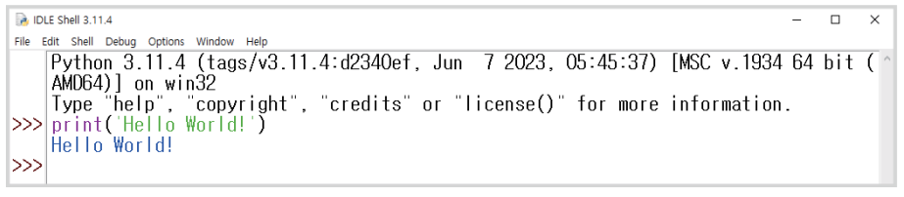
1.4 파이썬 대화창 사용하기
1.4.1 윈도우 컴퓨터에서 파이썬 대화창 열기
사용자의 입력을 받을 수 있는 프롬프트^{prompt}에 파이썬 명령어를 준다(커서가 깜박일 것이다).
프롬프트에 print('Hello Python!!') 을 입력 후 엔터키를 누르자.
프롬프트 아래에 Hello Python!!이 출력된다.
파이썬 대화창
>>>를
프롬프트라 한다
엔터키
커서

Slide 27
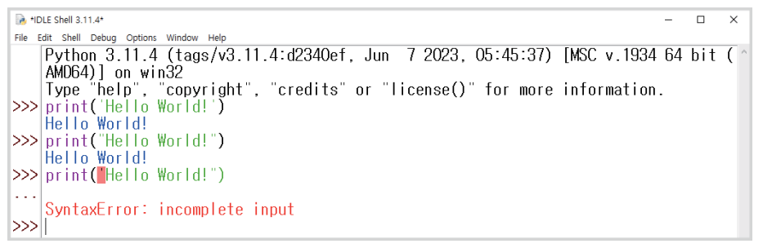
1.4 파이썬 대화창 사용하기
1.4.1 윈도우 컴퓨터에서 파이썬 대화창 열기
오류가 날 경우 오류가 발생한 문장과 함께 오류의 내용을 출력
print('Hello Python!!“) 와 같이 큰따옴표로 시작해서 작은따옴표로 끝나거나, 반대로 작은따옴표로 시작해 큰따옴표로 끝나는 경우에는 잘못된 명령으로 인식해서 오류가 발생
들여쓰기와 대소문자에도 민감한 특징이 있음
대화창을 종료하고 싶으면 키보드의 Control 키와 ‘Z'키를 입력하거나(^Z 로 표기함) 또는 exit() 함수를 호출(파이썬의 대화창이 종료되면 그 동안 입력한 모든 내용은 저장되지 않고 사라지므로 주의)
오류 발생

Slide 28
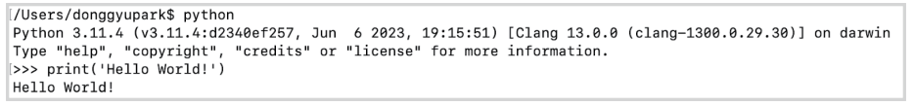
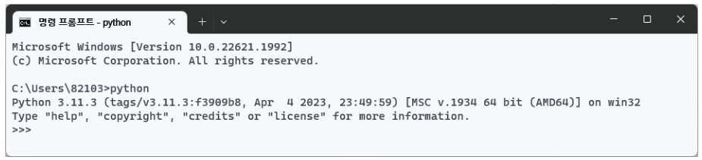
1.4 파이썬 대화창 사용하기
1.4.2 macOS와 윈도우에서 파이썬 실행하기
macOS 운영체제의 터미널과 파이썬 대화형 모드
윈도우 운영체제의 명령처리기와 파이썬 대화형 모드

Slide 29
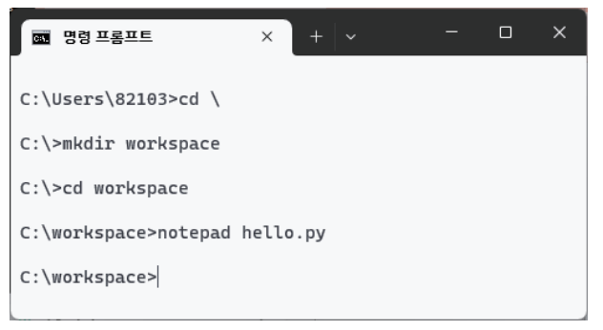
1.4 파이썬 대화창 사용하기
1.4.3 윈도우 컴퓨터에서 파이썬 프로그램 작성하기
C: 드라이버 아래에 workspace라는 이름의 폴더 생성
이 폴더 아래에 hello.py라는 프로그램을 만들기
Windows 명령 처리기에서 다음 명령을 순차적으로 입력
메모장을 열어서 hello.py 프로그램을 작성해 보기
notepad hello.py를 입력
(주의 : 역슬래시 기호 \는 한글 윈도우에서 ₩로 나타남)

Slide 30
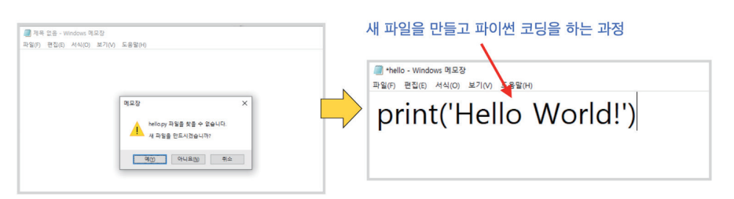
1.4 파이썬 대화창 사용하기
1.4.3 윈도우 컴퓨터에서 파이썬 프로그램 작성하기
메모장의 "hello.py 파일을 찾을 수 없습니다. 새 파일을 만드시겠습니까?“ 대화창의 ”예(Y)" 버튼을 선택
메모장을 열어 다음과 같은 hello.py 작성

Slide 31
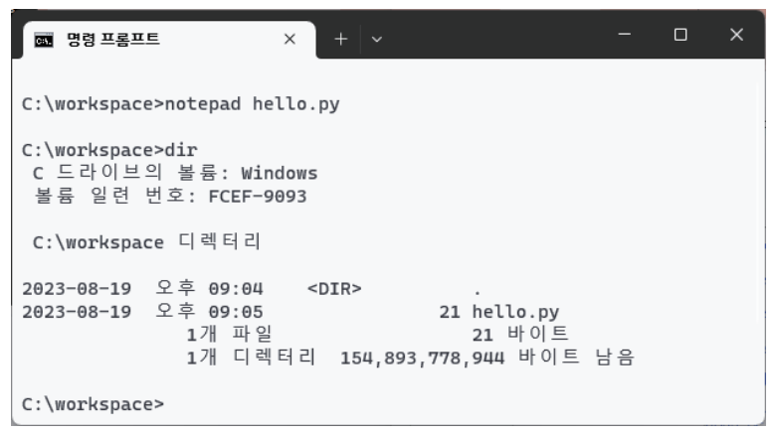
1.4 파이썬 대화창 사용하기
1.4.3 윈도우 컴퓨터에서 파이썬 프로그램 작성하기
dir 명령으로 현재 폴더에 hello.py 파일이 있는지 확인
인터프리터 실행을 위해 python hello.py를 입력
파이썬 인터프리터의 이름은 "python" 혹은 "py", "python3" 등을 사용하는 데, 버전에 따라 "python"이 동작하지 않으면 "py hello.py" 혹은 "python3 hello.py"를 입력

Slide 32
1.4 파이썬 대화창 사용하기
1.4.4 윈도우의 통합 개발 환경 사용하기
IDLE?
Integrated Development and Learning Environment의 약자
통합적 개발/학습 환경
integrated development environment for Python
파이썬 프로그램의 편집과 실행을 대화창에서 하는 것보다 쉽게 하도록 하기 위해서 사용

Slide 33
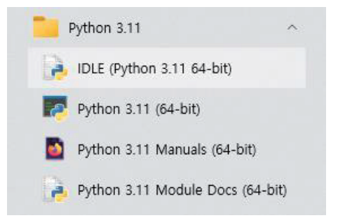
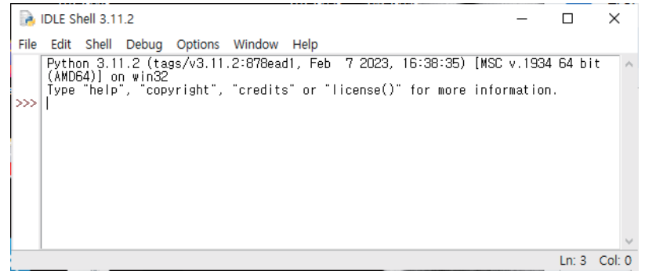
1.4 파이썬 대화창 사용하기
1.4.4 윈도우의 통합 개발 환경 사용하기
시작 메뉴의 “모든 프로그램”에서 Python 3.11 검색 후 제일 상단의 IDLE (Python 3.11 64-bit)를 선택
이와 같은 파이썬 대화창을 파이썬 쉘^{python shell} 혹은 파이썬 대화식 쉘^{python interactive shell}이라고 한다.

Slide 34
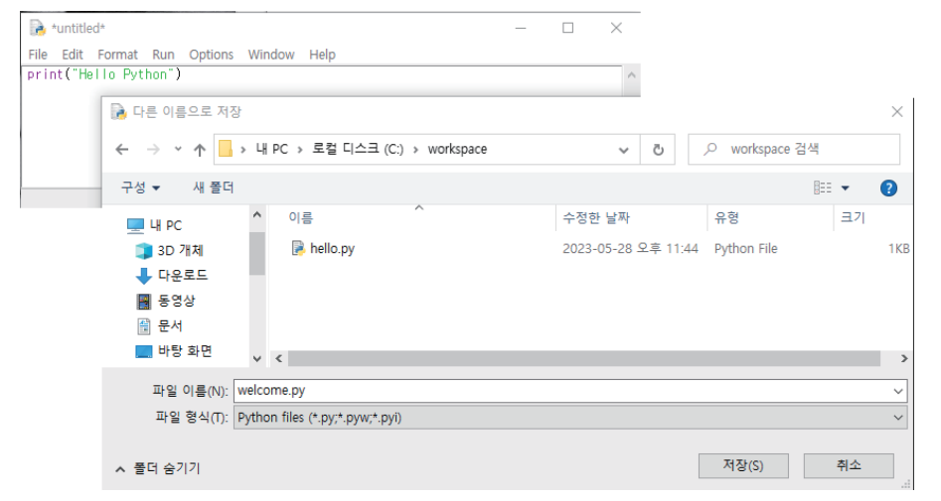
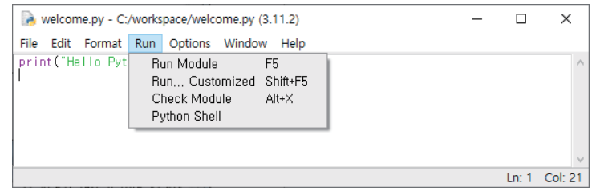
1.4 파이썬 대화창 사용하기
1.4.4 윈도우의 통합 개발 환경 사용하기
“welcome.py"라는 이름의 파일 만들기
“File” 메뉴를 이용해 “New”를 선택
새로운 파일 만든 후 Run 메뉴의 “Run Module" 메뉴 실행 또는 단축 키 F5 입력
실행 결과
hello.py 가 있으므로 welcome.py라고 파일 이름을 짓고
Run 메뉴의 Run Module 실행

Slide 35
1.4 파이썬 대화창 사용하기
1.4.4 윈도우의 통합 개발 환경 사용하기
파이썬 2, 3의 차이
print에서 print() 함수로 변화
표준 라이브러리의 재배치
스트링 포매팅 기능이 다양해짐
딕셔너리, 문자형에 구성 요소 변경
함수 표기법의 변화
유니코드 지원 등

Slide 36
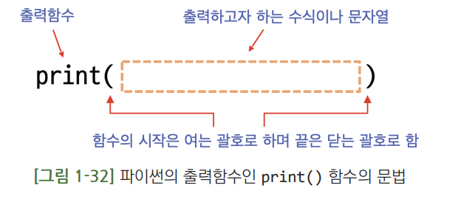
1.5 Hello World 출력하기
문자열이나 수치값을 화면상에 출력하는 중요한 일을 하는 함수인 print()에 대해 알아봅시다

Slide 37
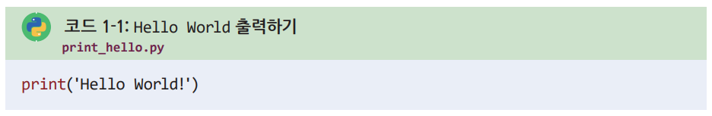
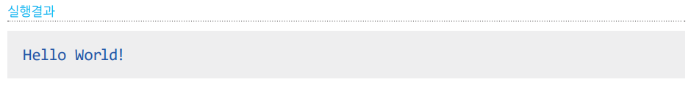
1.5 Hello World 출력하기
print('Hello World')와 같은 코드를 표현문^{expression statement} 혹은 표현식이라고 한다.
표현식은 간단하게 문장^{statement}이라고 부르기도 한다.

Slide 38
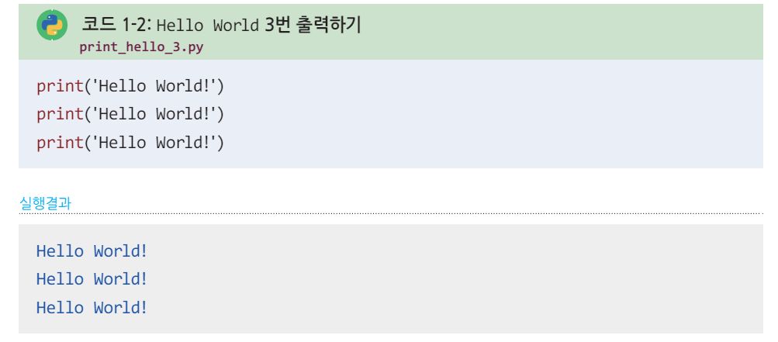
1.5 Hello World 출력하기
print_hello_3.py
Hello World!를 세 줄에 걸쳐 반복시키기

Slide 39
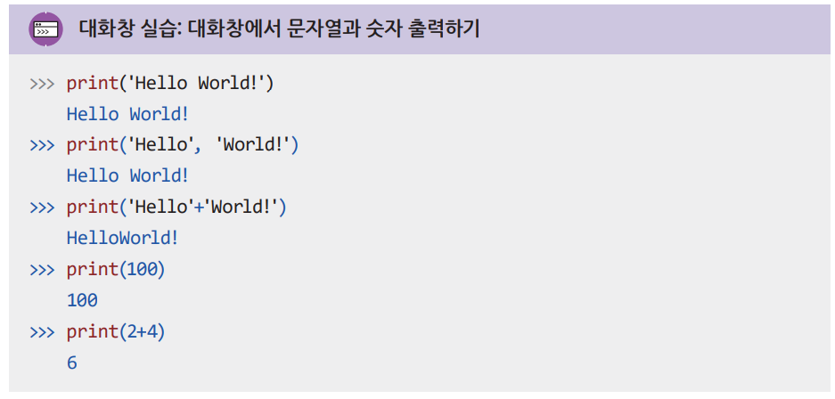
1.5 Hello World 출력하기
문자열과 숫자 출력하기
쉼표로 구분되어 있을 경우 공백을 삽입하고
다음 문자열을 출력
덧셈 기호로 문자열을 연결할 경우
공백이 삽입되지 않음
2 + 4 연산의 결과가 출력됨

Slide 40
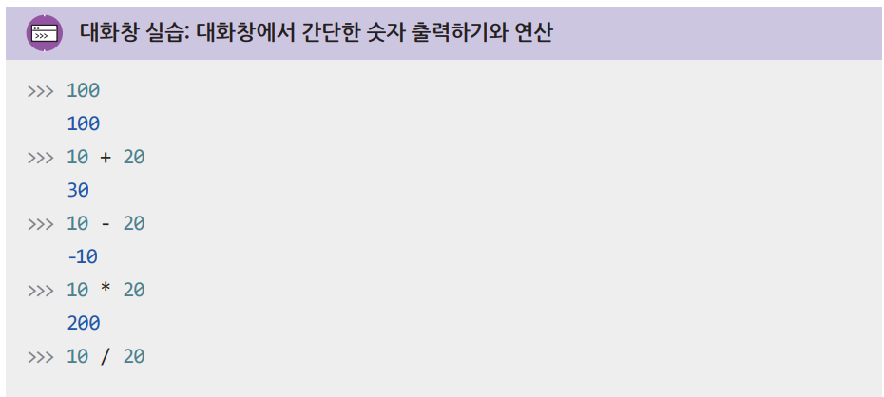
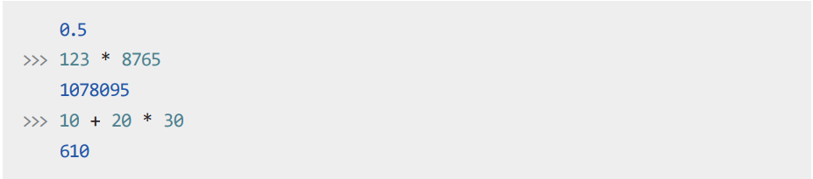
1.5 Hello World 출력하기
문자열과 숫자 출력하기
print() 함수를 사용하지 않을 경우에도 연산의 결과가
출력됨, 대화창을 간단한 계산기로 사용할 수 있음
대화창에 입력한 10 + 20의 결과 30이 아래 줄에 출력됨

Slide 41
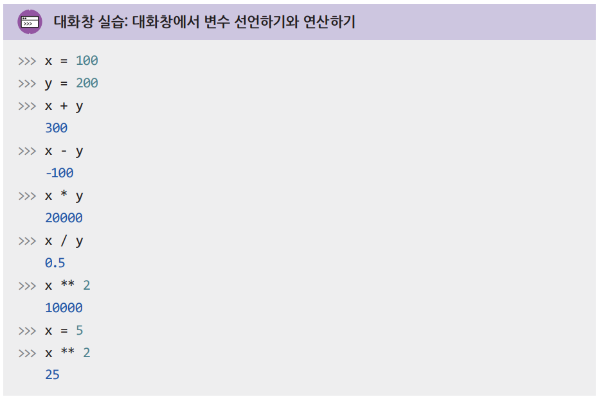
1.5 Hello World 출력하기
변수 x, y를 사용하여 연산을 할 수 있다
변수는 특정한 값을 저장하는 기능을 한다
x + y 연산은 x 변수, y 변수가 저장해둔 값을 불러와서
이 값 100, 200을 연산한다
새로운 변수의 생성과 값의 저장
**는 제곱 연산을 수행하여 5의 2 제곱을 수행

Slide 42
1.6 다양한 파이썬 사용 환경
1.6.1 로컬 환경과 가상환경
로컬 환경은 로컬 컴퓨터에 직접 파이썬을 설치하여 사용하는 방식
로컬 환경의 문제점은 여러 프로젝트를 동시에 진행할 때 각각의 프로젝트들이 사용하는 패키지가 충돌하여 일부 프로젝트가 제대로 동 작하지 않는 일이 발생할 수 있음.
가상 환경^{virtual environments}은 프로젝트마다 독립적인 파이썬 환경을 구축하여 패키지 충돌을 피함.
virtualenv나 venv과 같은 도구를 사용하여 가상 환경을 생성하고 활성화할 수 있는데, 이를 통해 프로젝트별로 필요한 패키지를 설치하고 관리할 수 있음.

Slide 43
1.6 다양한 파이썬 사용 환경
1.6.1 로컬 환경과 가상환경
virtualenv: 가상 환경을 생성하고 관리하는 데 사용되는 파이썬 패키지로 명령어를 통해 가상 환경을 만들고 활성화하며, 해당 환경에서 필요한 패키지를 설치하고 관리할 수 있음.
venv: 파이썬 3.3 이상 버전부터 기본으로 제공되는 가상 환경 모듈로 virtualenv와 유사한 기능을 제공함.

Slide 44
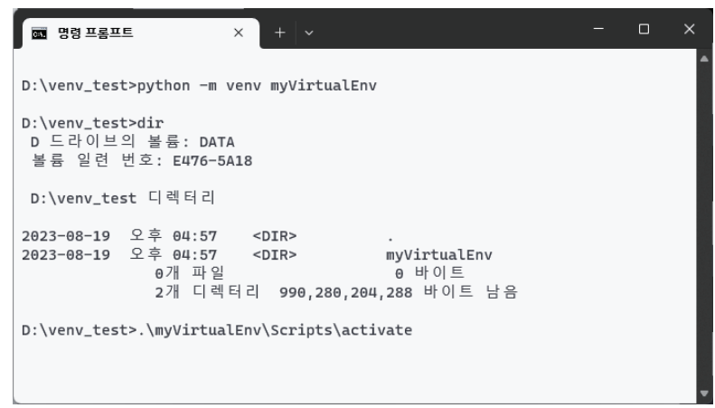
1.6 다양한 파이썬 사용 환경
1.6.1 로컬 환경과 가상환경
파이썬 인터프리터를 설치하면 자공으로 제공되는 venv를 이용
Python –m venv myVirtualEnv라고 명령 프롬프트에 입력하고 위치를 살펴보면 myVirtualEnv라는 폴더가 생성됨.
생성된 가상환경을 활성화하기 위해 Scripts폴더의 activate를 실행.

Slide 45
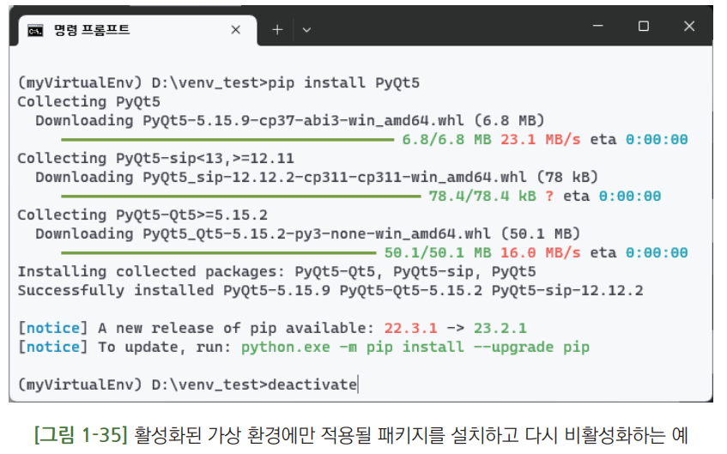
1.6 다양한 파이썬 사용 환경
1.6.1 로컬 환경과 가상환경
가상환경의 프롬프트가 나타나고 이 환경 내에서만 사용할 패키지들을 설치할 수 있음.
이는 다른 프로젝트에 영향을 미치지 않음.
가상환경을 종료하기 위해선 deactivate를 입력해야 함.

Slide 46
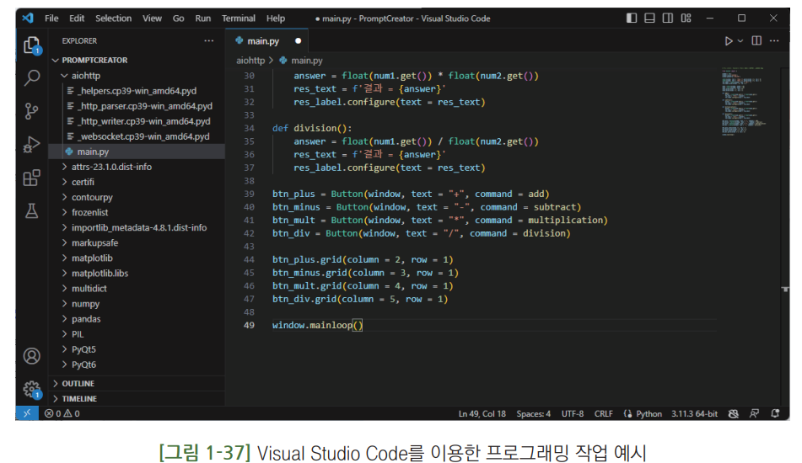
1.6 다양한 파이썬 사용 환경
1.6.2 통합 개발 환경과 아나콘다
Visual Studio Code
Microsoft에서 개발한 무료 및 오픈 소스의 경량 통합 개발 환경
다양한 프로그래밍 언어와 프레임워크를 지원하고 확장 가능한 기능을 제공

Slide 47
1.6 다양한 파이썬 사용 환경
1.6.2 통합 개발 환경과 아나콘다
Visual Studio Code
특징
경량성 : 빠르고 가벼운 편집기, 시스템 자원 적게 사용
다양한 언어 지원 : 다양한 프로그래밍 언어와 마크업 언어 지원, 문법 강조, 자동완성 제공
확장성 : 확장 가능한 환경 제공, 다양한 기능 추가 또는 사용자 맞춤 설정 가능
통합 디버깅 : 내장된 디버깅 기능을 사용해 코드를 디버깅하고 실행 중인 프로세스 모니터링 가능
코드 작성 보조 : 자동 완성, 코드 제안, 문서 형식 맞춤 등의 기능을 통해 코드 작성 속도 향상 가능

Slide 48
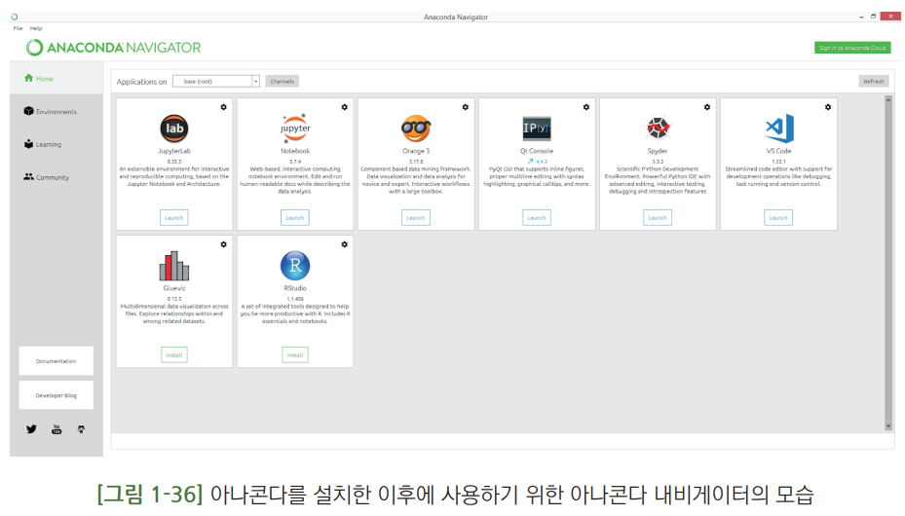
1.6 다양한 파이썬 사용 환경
1.6.2 통합 개발 환경과 아나콘다
아나콘다, Anaconda
특징
개발단계에서 파이썬을 활용하는 것을 주요 목표로 삼은 도구
데이터 과학 및 과학적인 컴퓨팅을 위한 파이썬 배포판
범용 IDE와 달리 데이터 과학에 필요한 패키지들을 미리 포함하고 있어, 데이터 분석, 머신러닝, 딥러닝 등을 더 쉽게 수행할 수 있음.

Slide 49
1.6 다양한 파이썬 사용 환경
1.6.3 Jupyter 노트북과 온라인 개발환경
Jupyter 노트북
대화형 컴퓨팅과 데이터 분석을 위한 오픈 소스 웹 애플리케이션
특징
대화형 환경 : 코드 셀과 텍스트 셀을 함께 사용하여 코드 실행, 결과 실시간 확인 가능
셀 방식의 실행 : 각 셀 개별적 실행, 이전 셀 결과를 사용해 다음 셀 실행 가능
멀티미디어 지원 : 코드뿐만 아니라 이미지, 수식, 그래프 등 다양한 미디어 삽입 가능
데이터 시각화 : 다양한 시각화 라이브러리를 활용해 데이터 시각화, 그래프 생성 가능
문서화 및 공유 : 코드와 텍스트를 함께 사용해 프로젝트의 설명서나 리포트를 작성하고 결과물 쉽게 공유 가능

Slide 50
1.6 다양한 파이썬 사용 환경
1.6.3 Jupyter 노트북과 온라인 개발환경
구글 코랩, Google Colab
웹 브라우저를 통해 파이썬 코드를 작성하고 실행할 수 있는 온라인 IDE
특징
무료 및 클라우드 기반의 접근 편의성 : 코랩은 무료로 제공, 구글의 클라우드 인프라를 기반으로 동작하므로 별도의 설치과정 없이 웹 브라우저에서 바로 사용 가능
GPU 및 TPU 지원 : GPU와 TPU를 사용해 빠른 수치 계산과 딥러닝 모델 학습 가능
사전 설치된 라이브러리 : 다양한 데이터 분석, 머신러닝, 딥러닝 라이브러리를 사전에 설치하여 제공함.
주피터 노트북 호환 : 주피터노트북에서 작성된 코드를 그대로 실행할 수 있음.
데이터 시각화와 문서화 : 풍부한 기능을 제공하고 코드와 결과물을 함께 포함하여 보기 좋은 문서를 작성하고 공유할 수 있음.

Slide 51
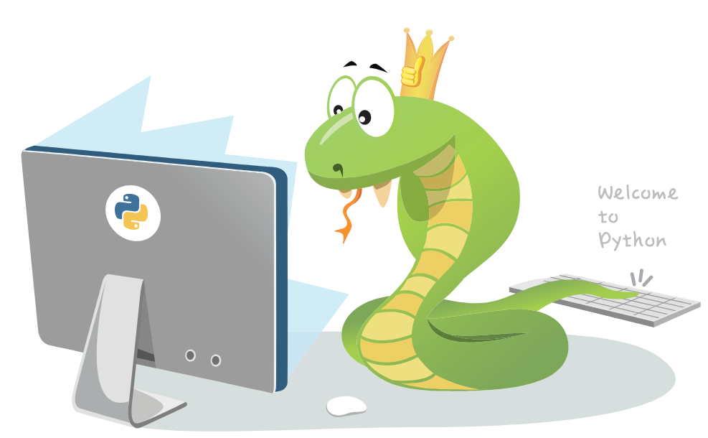
Questions?

